Slide 1
Selenium
Kiểm thử tự động
Insert the Subtitle of Your Presentation
http://www.free-powerpoint-templates-design.com

Slide 2
01
Kiểm thử tự động
02
Công cụ Selenium
03
Lợi ích
04
Demo

Slide 3
Danh sách thành viên
01
02
03

Slide 4

1.Kiểm thử tự động
Kiểm thử tự động là gì?
Kiểm thử tự động là việc sử dụng các công cụ để thực hiện các test case.

Slide 5
2. Selenium

Slide 6
2.1. Hình thành và phát triển
JavaScriptTestRunner
Selenium IDE
Tạo ra bởi Jason Huggins là một trình javascript tự động kiểm soát các hành động của trình duyệt
Shinya Kasatani của Nhật Bản đã tạo ra một phần mở rộng của Firefox có thể tự động hoá trình duyệt.
2004
2008
Selenium 2
toàn bộ nhóm Selenium quyết định hợp nhất WebDriver và Selenium RC để tạo thành một công cụ mạnh hơn
Selenium RC
Selenium IDE
Paul Hammant, đã quyết định tạo ra một máy chủ sẽ hoạt động như một proxy HTTP
Shinya Kasatani của Nhật Bản đã tạo ra một phần mở rộng của Firefox có thể tự động hoá trình duyệt thông qua tính năng ghi lại và phát lại

Slide 7
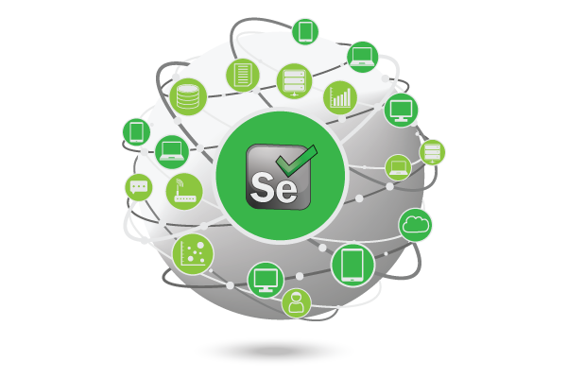
2.2. Các thành phần
Selenium RC
Selenium Grid
Selenium RC
Selenium 2
WebDriver

Slide 8
2.1
Selenium
RC
Là framework thử nghiệm hàng đầu của toàn bộ dự án Selenium trong một thời gian dài
Hay còn gọi là selenium 1, nhưng kể từ khi kết hợp với webdriver thì phiên bản này không còn được hỗ trợ

Slide 9
2.1
Selenium
Grid
Cho phép chạy đồng thời các thử nghiệm trong nhiều trình duyệt và môi trường.
Tiết kiệm thời gian to lớn.

Slide 10
2.1
Selenium
IDE
Là khuôn khổ đơn giản nhất trong bộ Selenium và là cách đơn giản nhất để học.
Nếu bạn muốn tạo các trường hợp thử nghiệm nâng cao hơn, bạn sẽ cần phải sử dụng Selenium RC hoặc WebDriver.

Slide 11
2.1
Selenium
WebDriver
Thực hiện tiếp cận hiện đại và ổn định hơn trong tự động hoá các hành động của trình duyệt.
Điều khiển trình duyệt bằng cách liên lạc trực tiếp với nó (như một người dùng)
Hỗ trợ các ngôn ngữ: Ruby, Java, Python, C#, JavaScript

Slide 12
3. Lợi ích

Slide 13
Lợi ích kiểm thử
Hỗ trợ các trường hợp mà việc execute test lặp đi lặp lại
Hỗ trợ các trường hợp execute test một ma trận thử nghiệm lớn
Có thể thực hiện execute test song song
Có thể thực hiện execute test mà không cần người giám sát
Cải thiện độ chính xác, giảm tối đa các lỗi do con người tạo ra

Slide 14
Lợi ích của Selenium
Là tool free và có open source
Có cộng đồng sử dụng đông đảo
Có thể thực hiện execute test song song
Có khả năng tương thích trên nhiều Browser (Firefox, chrome, Internet Explorer, Safari etc.)
Hỗ trợ với nhiều ngôn ngữ lập trình (Java, C#, Ruby, Python, Pearl etc.)
Thường xuyên được phát triển và cải tiến

Slide 15
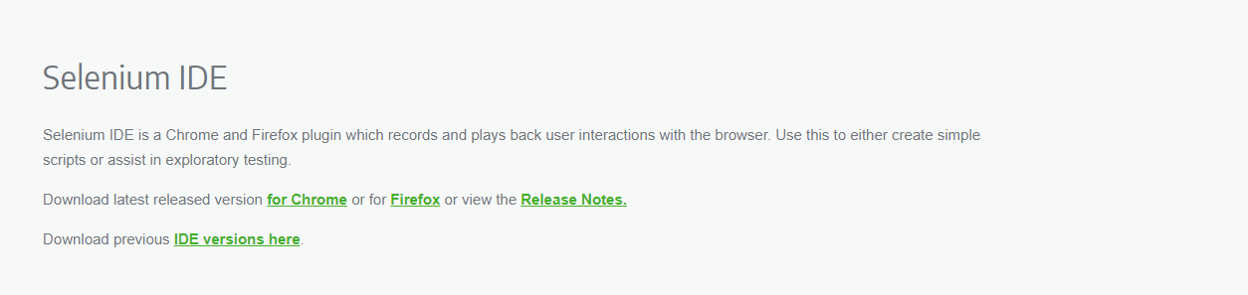
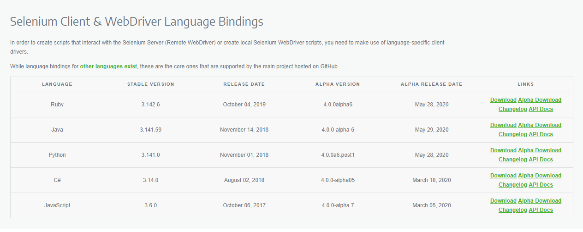
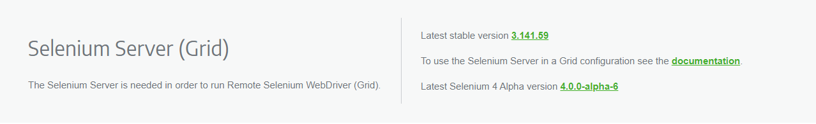

Slide 16
4 Demo

Slide 17
THANK YOU

